Slide 1
مقدمة في دراسة تصنيف الحشرات
لماذا نصف الحشرات::
ما هي المستويات في تصنيف الحشرات::
ج: نصف الحشرات لكي نتعرف علة جنسها و نوعها وبذلك يمكن التعرف على المادة الكيمياويه التي تقتلها والتخلص منها. أي ان بدون التصنيف من الصعوبة ان تتفهم الطريقة التي من خلالها تسيطر على تلك الحشرات وكما نعرف انها تشكل نسبة كبيرة من الكائنات الحية الموجوة على الكرة الارضيه ناهيك ان معظم تلك الحشرات تعد ضارة لللانسان والحيوان والنبات. اذن من الضروري جدا التعرف على رتبها، عوائلها ،اجناسها، و انواعها

Slide 2
تقسم الحشرات وحسب التصنيف الحديث الى صنيفين او تحت الصنف الا وهما
- رتبة السمك الفضي Order Thysanura.
2- رتبة ثنائية الذنب Diplura.
3- رتبة أولية الذنب Protura.
4- رتبة ذات الذنب القافز Collembola.

Slide 3
اما رتب صنيف الحشرات المجنحة فانها تقسم الى قسمين رئيسين وهما
1- قسم الحشرات ذات خارجية تطور الاجنحة Exopterygota.
2- قسم الحشرات دااخلية تطور الاجنحة Endopterygota.
كل واحد من هذه الأقسام تحوي على عدد من الرتب ، قسم خارجية تطور الاجنحة تحوي على 16 رتبة، اما داخلية الاجنحة فتحوي على 9 رتب، وبذلك يكون مجموع الرتب الحشرية 29 رتبة.
في الآونة الأخيرة تم اكتشاف 3 رتب إضافية الا انها وحد الان انها محصور في المناطق التي اكتشفت فيها ولذلك لم تدرج في الكثير من كتب الحشرات.

Slide 4
في دراستنا لهذا القسم من اقسام دراسة المقرر الا وهو قسم التصنيف ولضيق الوقت سوف نتناول القليل من تلك الرتب و نركز على المهم منها وهي 3 تابعة لخارجية تطور الاجنحة ، و 2 تابعة لداخلية تطور الاجنحة
1- رتبة الصراصر ( المردان) و فرس النبي Dictyoptera
2- رتبة الجراد Ortroptera
3- رتبة نصفية الاجنحة Hemiptera
اما تلك التابعة الى داخلية تطور الاجنحة فهي
1- رتبة الخنافس Coleoptera
2- رتبة ثنائية الاجنحة ( البعوض والذباب) Diptera

Slide 5
رتبة المردان و فرس النبي Order: Dictyoptera (Cockroaches and Mantis )

Slide 6
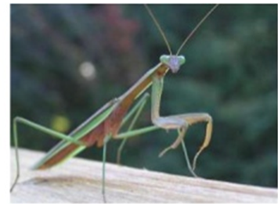
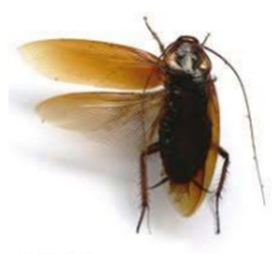
الصفات العامة للرتبة
الجسم متوسط الى كبير في الحجم-
الراس سفلي اجزاء الفم
- اللامس شعري او خيطي
- اجزاء الفم قاضمه

Slide 7
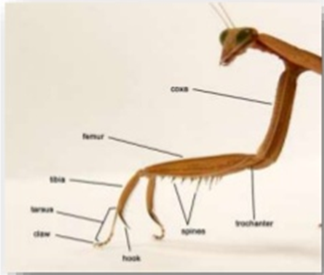
تابع للصفات العامة
الصدرالحلقة الاولى اكبر من الثانية والثالثة
الاجنحة الامامية جلدية tegmina والخلفية غشائيه
الارجل للمشي وفي فرس النبي الاماميه للقنص

Slide 8
تابع للصفات العامة
الاعضاء التناسلية الذكرية متناظرة
وجود الاقلام في الحلقة التاسعة في الذكر
الرون الشرجية متكونه من عدة قطع
القرون الشرجية اكبر من الاقلاام

Slide 9
تصنيف رتبة المردان
تقسم الى رتيبتين هما
أولا": رتيبة الصراصر او المردان sub order: Blataria والتي تضم اشهر العوائل
عائلة الصرصر الامريكي Family Blattidae
عائلة الصرصر المصري Family Polyphagidae
ثانيا": رتيبة فرس النبي Suborder: Mantodae ومن اشهر عوائلها
عائلة فرس النبي Family Mantidae

Slide 11
عائلة المردان ( الصرصر الامريكي) Family: Blattidae
اللامس طويل و شعري
الارجل متشابه
الرسغ من خمس قطع
.Tegminaالاجنحة الامامية شبة جلديه
اداءة وضع البيض مضمورة تقع تحت الحلقة البطنية السابعة
زوج من القرون الشرجيه المتمحلقه
عادة ما تكون داخل المنازل
مثال
Periplaneta amaricanaالصرصر الامريكي
Blatta germanicaالصرصر الالماني

Slide 12
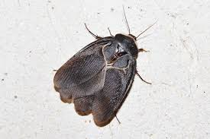
عائلة الصرصر المصري Family: polyphagidae
الذكر اقل من 16 مليمتر في الطول. لونه بني داكن مدخن. الاجنحة الخلفية بها زوج واحد من الخطوط القصيرة الشفافة البيضاء.
- الانثى غير مجنحة الفخذين الاوسط والخلفي 1-2 شوكة او الاشواك غائبة على الحافة الداخلية. الجسم بيضوي او بيضوي عريض. الفخذ الامامي بدون اشواك على الحافة الداخلية.

Slide 13
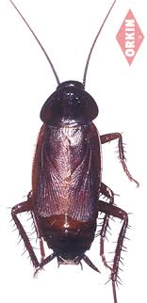
الانواع المعروفه في العراق
هناك ثلاثة انواع معروفة في العراق وهي
1- الصرصر الامريكي
Periplaneta amaricana
2- الصرصر الالماني
Blatta germanica
3- الصرصر الشرقي
Blattella orientalis
4- الصرصر الفضي
Blatta mella

Slide 14
عائلة فرس النبي Family: Mantidae
حشرات كبيرة ذات جسم طويل و نحيف
الارجل الامامية طويلة ومتحورة للقنص والفخذ والقصبه ذات اشواك
الامس قصير نسبيا خيطي
الصدر الامامي طويل ولا يغطي الراس
الحورية متفترسة
تتشبه بالاوراق والازهار
مفترسة على افات المحاصيل

Slide 15
Order Isoptera ( termites; white ants )

Slide 16
الفرق بين النمل الحقيقي والنمل الابيض
الاختلافات هي
1- اللامس
2- الاجنحه
3-ارتباط الصدر بالبطن
4- اللون

Slide 17
مستويات الارضه
هناك خمس مستويات ضمن مملكة النمل الابيض وهي
1- الملكه والتي هي الاهم
2- الملك
3- الجندي وهو المسؤول الدفاع عن الممكله
4- العاملات وهي داينمو الخليه وعلى كاهلها يقع العمل
5-الذكور
6- التكاثرية المجنحة

Slide 18
تعيش الارضه اما في داخل التربة او خارج التربة على شكل تلال اوانها تعيش على الاشجار
ومن اضرارها انها تصيب الاخشاب داخل المنازل مما تسبب الضرر الجسيم للاثاث والابواب وغيرها من مكونات المنزل الخشبيه

Slide 19
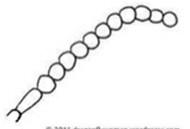
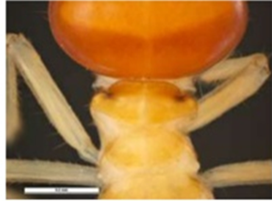
ارضة الخشب الرطب Damp wood termite
عائلة Termitidae
تتصف بالصفات التالية
اللامس قلادي
الاجنحة ملونه
الاجنحة الاماميه تحوي حراشف
الصليبة الظهرية الامامية تشبة سرج الفرس

Slide 20
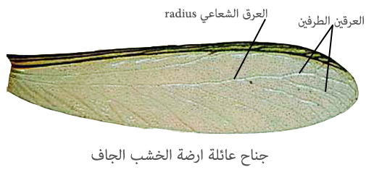
Dry wood termiteارضة الخشب الجاف
عائلة Kalotermitidae
العيون البسيطة مفقودة
العرق الشعاعي في الجناح يحوي
على عرقين في الطرف

